Slide 1

Image Recognition and 3D Reconstruction
Measurement of Tooth Root Canal Curvature
基于图像识别与三维重建的
牙齿根管弯曲度测量
答辩人：魏润田
日期：2024/1/19
Notes:
亮亮图文旗舰店https://liangliangtuwen.tmall.com

Slide 2

01
项目背景
目录
02
研究路线
CONTENTS
03
平台开发
04
前景展望

Slide 3
PART ONE
项目背景
Background of Project

Slide 4
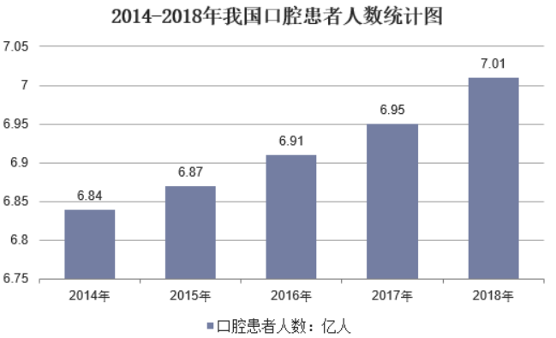
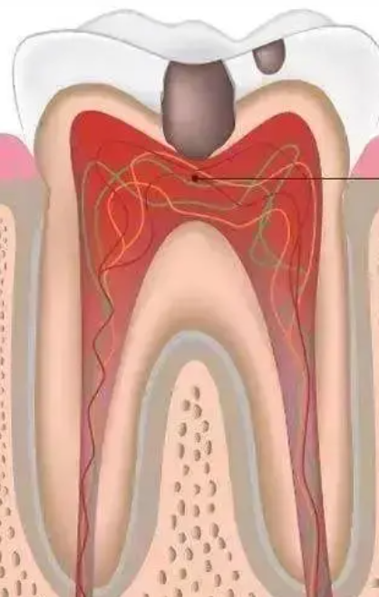
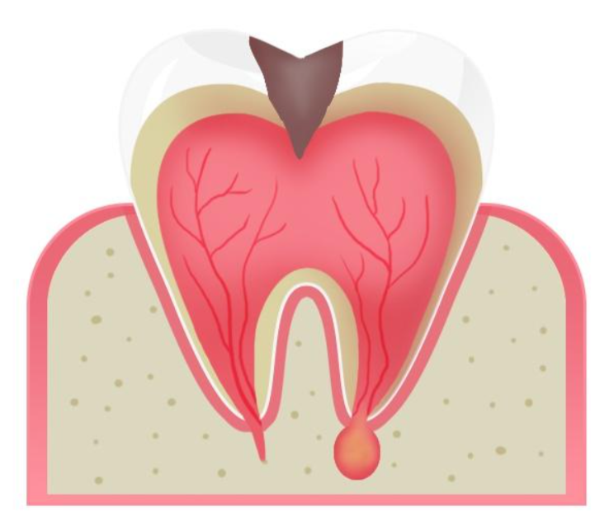
项目背景
口腔疾病频发
根管治疗广泛应用
牙髓炎
根尖周炎
据2022年《全球口腔卫生状况报告》，全世界近35亿人患有口腔疾病
根管治疗主要针对牙齿内部，是治疗急性牙髓炎，根尖周炎等最有效的一种治疗方法。
牙髓炎，根尖周炎等疾病在口腔疾病中占比较高
根管治疗术在口腔医学中应用广泛

Slide 5
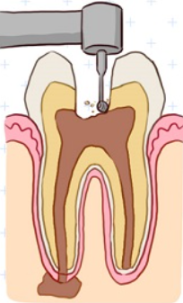
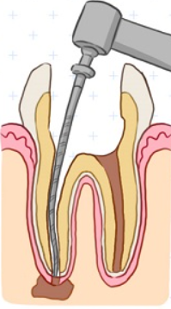
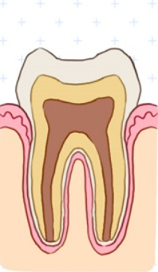
项目背景
根管治疗流程
打开牙髓腔
预弯的器械进入根管
清除杂质并充填药物
根管治疗术需要提前了解根管的形态及弯曲度

Slide 6
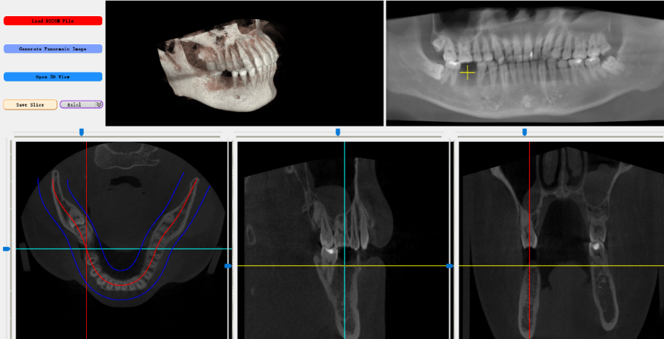
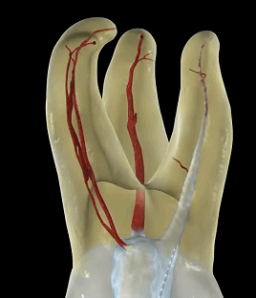
项目背景
根管形态重建难点
传统处理方法：
人工观察：医生观察患者牙齿CBCT，凭借经验观测根管的形态，从而确认根管的弯曲位置
依赖医生的经验及专业知识
不同医生测量的结果并不统一
效率低下
关键问题1：
如何利用深度学习算法，对牙齿根管实现智能的三维重建？

Slide 7
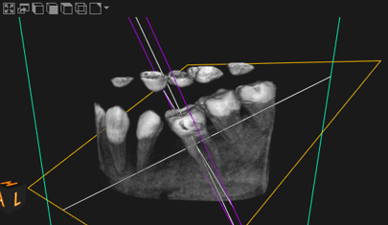
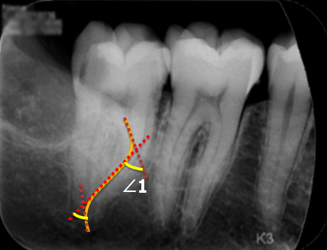
项目背景
角度测量难点
传统处理方法：
角度测量：在医生观测弯曲位置后，凭经验找到其对应方向的基准面，在单张切片上测量角度
单张切片上的角度与三维的角度存在误差
无法处理复杂的多弯曲根管
关键问题2：
如何通过根管的三维模型，多方向进行根管弯曲角度测量？

Slide 8
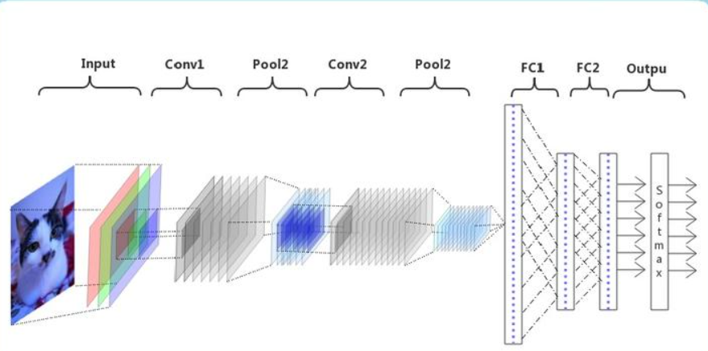
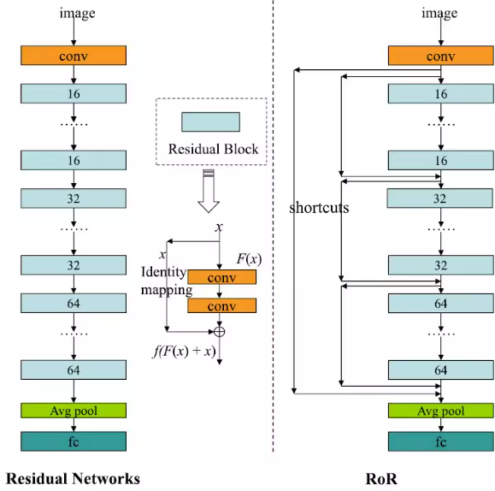
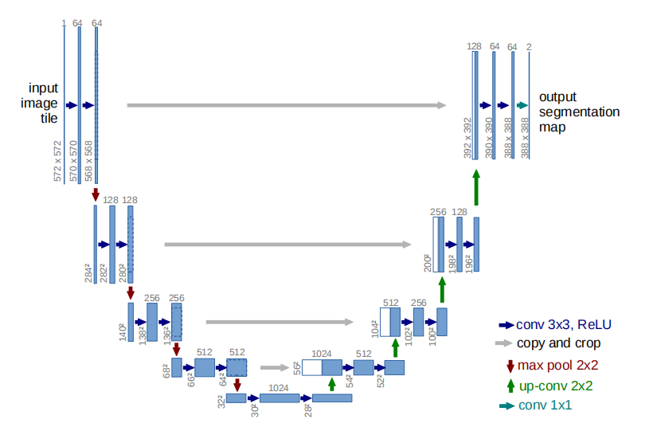
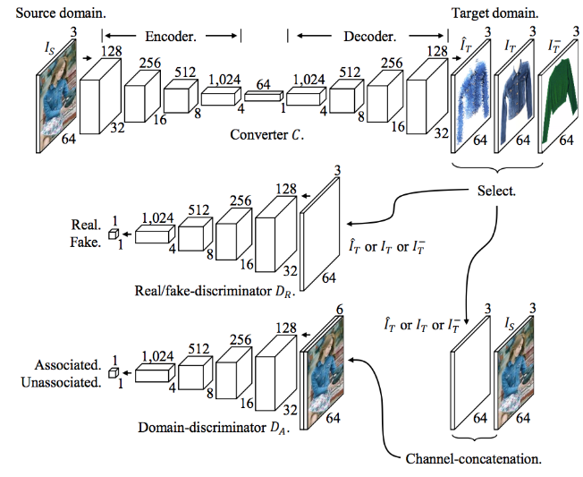
项目背景 · 研究现状
深度学习图像分割算法
CNN
卷积神经网络
ResNet
残差网络
GAN
生成器+辨别器
UNet
现存研究存在的问题：大多模型的小尺度特征获取能力差。

Slide 9
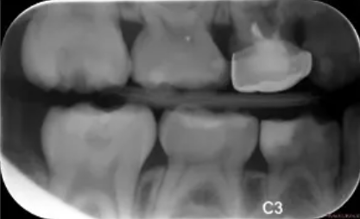
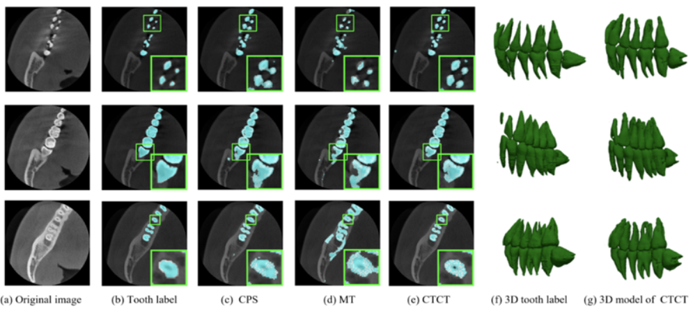
项目背景 · 研究现状
牙齿CBCT数据集
Bitewing Radiology数据集
MICCAI 2023 Challenge数据集
主要侧重于龋齿，缺少根管信息
单张数据牙齿过多，不利于根管分割
现存研究存在的问题：没有大规模的数据集。

Slide 10
PART TWO
研究路线
Research Route

Slide 11
研究路线
研究目标
将医学图像与深度学习结合，利用以UNet为基础的网络模型，对牙齿CBCT切片中的根管进行图像分割并进行三维重建，同时利用改进的Schneider算法，多角度对根管三维模型进行测量，以实现多方向的根管弯曲度测量，增加模型的准确度与实用性。
牙齿CBCT数据
根管
三维模型
深度学习
三维建模
多方向测量
根管切片
根管弯曲度

Slide 12
研究路线
研究内容
对口腔医院离体牙CBCT数据进行数据标注
采用以U-Net为基础的网络模型进行图像分割
对根管进行三维重建
多角度根管弯曲度测量

Slide 13
PART THREE
平台开发
Platform Development

Slide 14
PART FOUR
前景展望
Prospect and Outlook

Slide 15




单击此处编辑标题
点击添加标题
单击此处可编辑内容，根据您的需要自由拉伸文本框大小
沉稳
效率
点击添加标题
单击此处可编辑内容，根据您的需要自由拉伸文本框大小
专业
业绩
点击添加标题
单击此处可编辑内容，根据您的需要自由拉伸文本框大小
点击添加标题
单击此处可编辑内容，根据您的需要自由拉伸文本框大小

Slide 16
单击此处编辑标题
单击此处编辑
单击此处编辑
单击此处编辑
单击此处编辑
单击此处编辑您要的内容，建议您在展示时采用微软雅黑字体。
单击此处编辑您要的内容，建议您在展示时采用微软雅黑字体。
单击此处编辑您要的内容，建议您在展示时采用微软雅黑字体。
单击此处编辑您要的内容，建议您在展示时采用微软雅黑字体。

Slide 17
单击此处编辑标题
单击此处编辑
单击此处编辑
单击此处编辑标题，建议您在展示时采用微软雅黑字体
单击此处编辑标题，建议您在展示时采用微软雅黑字体
单击此处编辑
单击此处编辑
单击此处编辑标题，建议您在展示时采用微软雅黑字体
单击此处编辑标题，建议您在展示时采用微软雅黑字体

Slide 18
单击此处编辑标题
100%
94%
75%
80%
80%
68%
50%
62%
64%
45%
40%
25%
18%
0%
2011
2012
2013
2014
2015
2016
2017
2018
2019

Slide 19
单击此处编辑标题
02
01
03
单击此处编辑
单击此处编辑
单击此处编辑
单击此处编辑,建议您在展示时采用微软雅黑字体
单击此处编辑,建议您在展示时采用微软雅黑字体
单击此处编辑,建议您在展示时采用微软雅黑字体

Slide 20
单击此处编辑标题
单击添加标题
单击添加标题
单击添加标题
单击添加标题
单击添加标题

Slide 21
单击此处编辑标题
单击编辑标题
单击编辑标题
S
单击此处可编辑内容，根据您的需要自由拉伸文本框大小
单击此处可编辑内容，根据您的需要自由拉伸文本框大小
W
T
O
单击编辑标题
单击编辑标题
单击此处可编辑内容，根据您的需要自由拉伸文本框大小
单击此处可编辑内容，根据您的需要自由拉伸文本框大小

Slide 22
单击此处编辑标题
01
02
03
04
单击此处编辑
单击此处编辑
单击此处编辑
单击此处编辑
本模版所有图形线条及其相应素材均可自由编辑、改色、替换。
本模版所有图形线条及其相应素材均可自由编辑、改色、替换。
本模版所有图形线条及其相应素材均可自由编辑、改色、替换。
本模版所有图形线条及其相应素材均可自由编辑、改色、替换。

Slide 23
单击此处编辑标题
点击添加标题
点击添加标题
单击此处可编辑内容，根据您的需要自由拉伸文本框大小
输入标题
输入标题
输入标题
输入标题
点击添加标题
点击添加标题
单击此处可编辑内容，根据您的需要自由拉伸文本框大小

Slide 24
单击此处编辑标题
点击添加标题
点击添加标题
单击此处可编辑内容，根据您的需要自由拉伸文本框大小
单击此处可编辑内容，根据您的需要自由拉伸文本框大小
点击添加标题
点击添加标题
单击此处可编辑内容，根据您的需要自由拉伸文本框大小
单击此处可编辑内容，根据您的需要自由拉伸文本框大小

Slide 25
单击此处编辑标题
01
关键词
05
关键词
单击此处可编辑内容
单击此处可编辑内容
02
关键词
06
关键词
单击此处可编辑内容
单击此处可编辑内容
03
关键词
07
关键词
单击此处可编辑内容
单击此处可编辑内容
04
关键词
08
关键词
单击此处可编辑内容
单击此处可编辑内容

Slide 26
单击此处编辑标题
单击此处编辑内容
单击添加标题，建议您在展示时采用微软雅黑字体
单击此处编辑内容
单击添加标题，建议您在展示时采用微软雅黑字体
单击此处编辑内容
单击添加标题，建议您在展示时采用微软雅黑字体

Slide 27
单击此处编辑
单击此处编辑
1
2
更多使用说明和作品请详阅模版最末的使用手册。
更多使用说明和作品请详阅模版最末的使用手册。
单击此处编辑
单击此处编辑
85%
85%
单击此处编辑
单击此处编辑
55%
55%
单击此处编辑
单击此处编辑
90%
90%

Slide 28
点击添加标题
文本
点击添加标题
单击此处可编辑内容，根据您的需要自由拉伸文本框大小
单击此处可编辑内容，根据您的需要自由拉伸文本框大小
文本
文本
点击添加标题
点击添加标题
单击此处可编辑内容，根据您的需要自由拉伸文本框大小
文本
单击此处可编辑内容，根据您的需要自由拉伸文本框大小

Slide 29
单击此处编辑标题
点击添加标题
点击添加标题
单击此处可编辑内容，根据您的需要自由拉伸文本框大小
问题1
单击此处可编辑内容，根据您的需要自由拉伸文本框大小
问题4
问题2
点击添加标题
点击添加标题
单击此处可编辑内容，根据您的需要自由拉伸文本框大小
问题3
单击此处可编辑内容，根据您的需要自由拉伸文本框大小

Slide 30
单击此处编辑标题
标题1
标题4
标题2
标题5
标题3
标题6
单击此处编辑您要的内容
本模版所有图形线条及其相应素材均可自由编辑、改色、替换。

Slide 31
单击此处编辑标题
点击添加标题
点击添加标题
单击此处可编辑内容，根据您的需要自由拉伸文本框大小
单击此处可编辑内容，根据您的需要自由拉伸文本框大小
点击添加标题
点击添加标题
单击此处可编辑内容，根据您的需要自由拉伸文本框大小
单击此处可编辑内容，根据您的需要自由拉伸文本框大小

Slide 32
单击此处编辑标题
单击此处编辑您要的内容，建议您在展示时采用微软雅黑字体，本模版所有图形线条及其相应素材均可自由编辑、改色、替换。

Slide 33
单击此处编辑标题
单击此处编辑您要的内容
单击此处编辑您要的内容，建议您在展示时采用微软雅黑字体，本模版所有图形线条及其相应素材均可自由编辑、改色、替换。
01
02
03
04
单击编辑内容
单击编辑内容
单击编辑内容
单击编辑内容

Slide 34


单击此处编辑标题
单击此处编辑
单击此处编辑
单击此处编辑
单击此处编辑标题，建议您在展示时采用微软雅黑字体
单击此处编辑标题，建议您在展示时采用微软雅黑字体
单击此处编辑标题，建议您在展示时采用微软雅黑字体
单击此处编辑
单击此处编辑
单击此处编辑标题，建议您在展示时采用微软雅黑字体
单击此处编辑标题，建议您在展示时采用微软雅黑字体

Slide 35
Thank you for listening
感谢您的聆听
答辩人：魏润田
日期：2024/1/19

